Slide 1
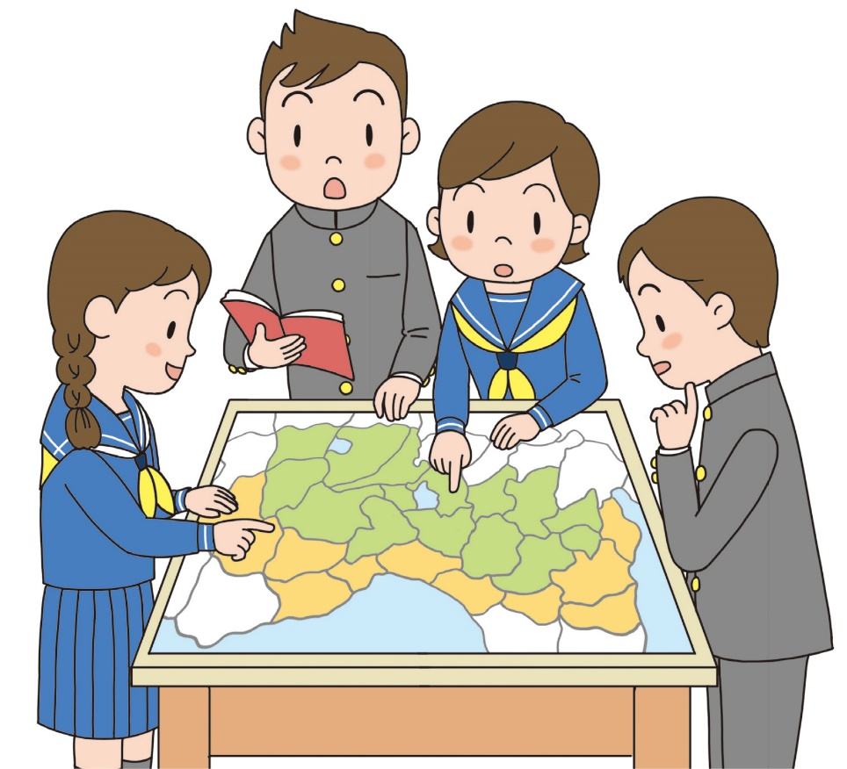
中学生向け防災教育副教材
安全な住まい 災害への備え
一般社団法人日本損害保険協会
Notes:
学校現場における防災教育の重要性
損害保険業界では、損害保険事業を通じて蓄積してきた知識や経験を活かし、防災教育を推進しています。
「ワークシート〈安全な住まい 災害への備え〉」は、近年、世界中でさまざまな自然災害が発生して、私たちの生活に大きな影響を及ぼしている状況を踏まえ、子どもたちとその家族、そして地域の安全・安心を守りたいと思い、作成したものです。
また、本教材は、家庭科における活用を意識して編集しています。もちろん、さまざまな教科で活用いただきたいと思いますが、「衣食住などに関する実践的・体験的な活動を通して、よりよい生活の実現に向けて、生活を工夫し創造する資質・能力」(平成29年改訂中学校学習指導要領 技術・家庭科 抜粋) を育成することを目的とする技術・家庭科（家庭分野）は、防災教育の実践においても有効であると考えました。
例えば、家の中の安全対策については「安全な住まい」、災害時の備えや災害時の生活については「食生活」や「衣生活」など、まさに技術・家庭科（家庭分野）に基づいた工夫が求められます。そのため、「ワークシート〈安全な住まい 災害への備え〉」の作成にあたっては、京都府立洛北高等学校の竝川幸子教諭の協力を得て教材化を行っています。
この教材を学習すれば、防災対策は万全ということではありません。しかし、防災に関する知識があれば行動できます。行動できれば避難でき、それが命を左右することも現実です。
子どもたちにとって、より有意義な防災学習となるよう、理科や社会科など他の教科とも連携して、具体的かつ実践的な取組みを継続的に行っていくことが大切です。そのような学習の１つのきっかけとして、本教材を活用いただくことを願います。

Slide 2
目 次
天災は、忘れたときにやってくる？（いろいろな自然災害）
3
1
備えあれば憂いなし！ （自然災害への備え）（１）（２）
9
2
備えあれば憂いなし！ （自然災害への備え）（３）
15
2
備えあれば憂いなし！ （自然災害への備え）（４）
21
2
自然災害への経済的な備え （すまいの保険を中心として）
26
3
近年、世界中でさまざまな自然災害が発生しています。私たちの生活に大きな影響を及ぼす自然災害ですが、日ごろから災害時の対応を考えて住まい方を工夫することで、被害を軽減することができます。今、自分たちができることを考え、生活の中に活かしましょう。
Notes:
中学生向けワークシート
災害から身を守る
■学習の目安時間 50分
■科目・単元名
教育図書 家庭702「New技術・家庭 家庭分野」準拠
A編 家庭・家庭生活 １章家族・家庭 や地域とのかかわり
B編 衣食住の生活 6章私たちの 住生活
■ね ら い
自然災害などにおける非常時の備えについて考えるとともに、住まいの安全対策について認識させ、工夫や実践に繋げさせる。
■評 価 基 準
自然災害に備えるための我が家の防災対策の中から問題を見いだして課題を設定し、解決策を構想し、計画を立てて実践した結果を評価・改善し、考察したことを論理的に表現するなどして課題を解決する力を身に付けている。 【思考・判 断・表現】
■導入（2分）
■指導内容
・本時の学習内容について説明。
◎学習のねらいを確認する。
・自然災害による生活への影響を知る。
・日ごろから災害に備えて住まい方を工夫する大切さを知る。
・安全な住まい方を考えるとともに、それを生活の中に活かす。

Slide 3

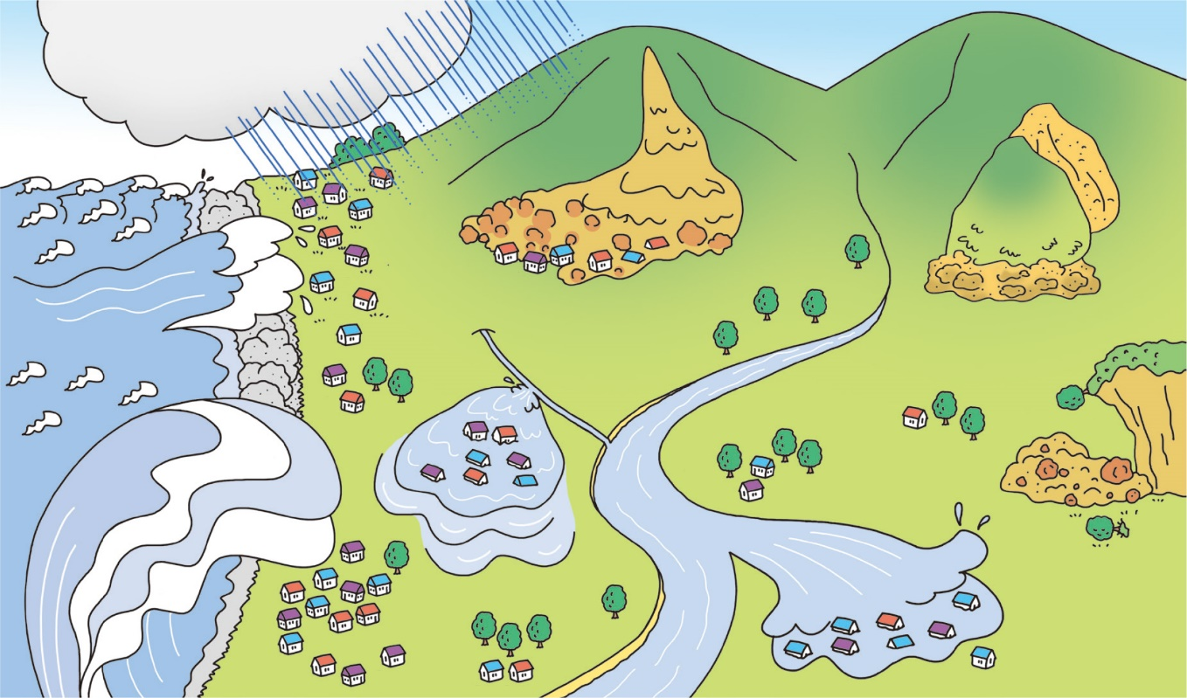
１
1
天災は、忘れたときにやってくる？
（いろいろな自然災害）
考えてみよう
大雨や豪雨、強風や竜巻、地震などによって、どのようなことが起こるか、具体的にあげてみよう。
（１）大雨・豪雨
洪水（河川はん濫・堤防決壊）、土砂災害（土石流・地滑り・がけ崩れ）など
Notes:
『1 天災は、忘れたときにやってくる？（いろいろな自然災害）』
■導入（3分）
■指導内容
・自然災害の具体的な事例を発問。
【指導のポイント】
・自然災害による影響について具体的に考えさせる。これまで地域や日本で起こった災害例をあげて、考えさせる。
・自然災害について具体的な説明を加え過ぎると時間不足になるので注意する。
・「考えてみよう」は、グループで考えさせてもよい。
『１ 天災は、忘れたときにやってくる？（いろいろな自然災害）』
■展開（5分）
■指導内容
・これまでに地域や日本で起きた大きな自然災害を例にあげて説明する。
・大雨・豪雨、強風・竜巻、地震による影響等についてまとめさせる。

Slide 4
１
1
天災は、忘れたときにやってくる？
（いろいろな自然災害）
考えてみよう
大雨や豪雨、強風や竜巻、地震などによって、どのようなことが起こるか、具体的にあげてみよう。
（２）強風・竜巻
看板や建物等の損壊・飛散、高波・高潮など

Slide 5
１
1
天災は、忘れたときにやってくる？
（いろいろな自然災害）
考えてみよう
大雨や豪雨、強風や竜巻、地震などによって、どのようなことが起こるか、具体的にあげてみよう。
（３）地震
建物の損壊、火災、地盤沈下、液状化、土砂災害、津波など

Slide 6
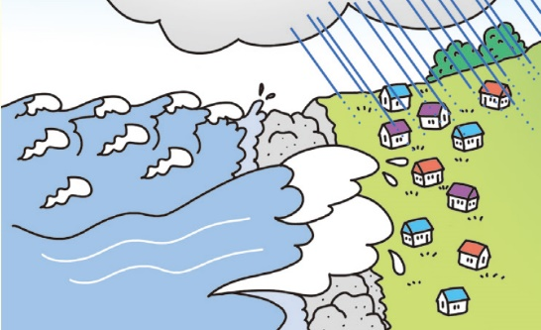
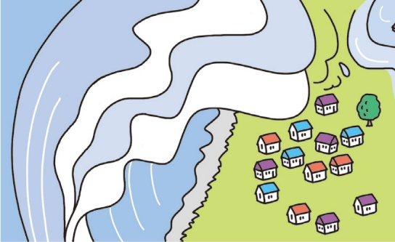
１
1
天災は、忘れたときにやってくる？
（いろいろな自然災害）
混同しやすい自然災害
1
高潮・津波
【高潮】
【津波】
強風により海水が吹き寄せられたり、気圧の低下により海面が上昇すること。
海底で起きた地震などにより起こる、非常に強くて大きな波のこと。

Slide 7
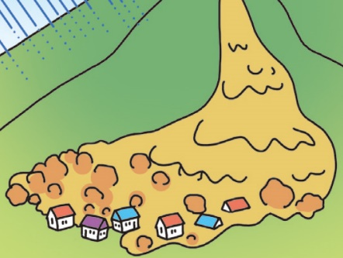
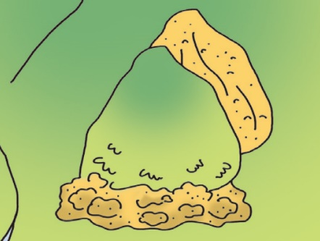
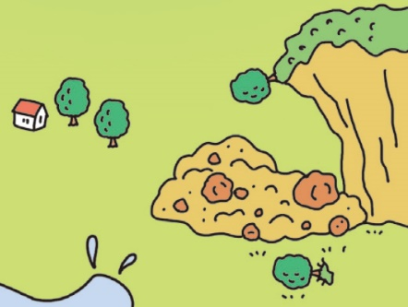
１
1
天災は、忘れたときにやってくる？
（いろいろな自然災害）
混同しやすい自然災害
2
土石流・地滑り・がけ崩れ
【土石流】
【地滑り】
【がけ崩れ】
山の斜面や谷に堆積した石や土砂が、長雨や集中豪雨により速いスピードで一気に流れ下る現象。
速度は遅いが、広い範囲で土砂が滑り降りる現象。
長期にわたって危険が続く。
大雨や地震により、急に斜面が崩れ落ちる現象。
突然起きるため、死者が発生する場合もある。

Slide 8
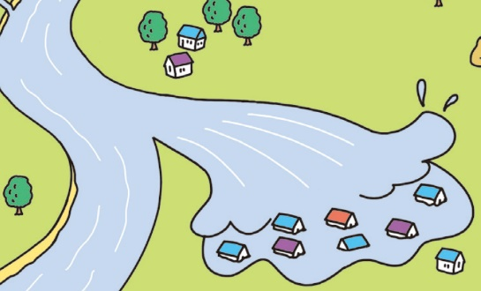
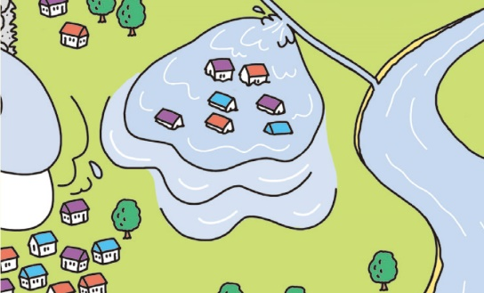
１
1
天災は、忘れたときにやってくる？
（いろいろな自然災害）
混同しやすい自然災害
3
外水氾濫・内水氾濫
【外水氾濫】
【内水氾濫】
川の堤防が壊れたり溢れたり
する現象。被害が広範囲に及ぶ。
排水路などの水が川に流れ込まず、溢れる現象。外水氾濫より発生頻度は高いとされる。

Slide 9
１
2
備えあれば憂いなし！
（自然災害への備え）
災害の怖さを知り、災害後の状況をイメージして、備えの大切さに気づくことが防災の第一歩です。
考えてみよう
あなたの家では、実際にどのような自然災害の備えをしているだろうか。
Notes:
『2 備えあれば憂いなし！(自然災害への備え)～(1)ハザードマップを活用しよう』
■展開（10分）
■指導内容
・自然災害が起きたときに何が必要になるかを考えさせる。
【指導のポイント】
・１を学習したうえで、改めて日ごろからの備えが大切であることを考えさせる。

Slide 10
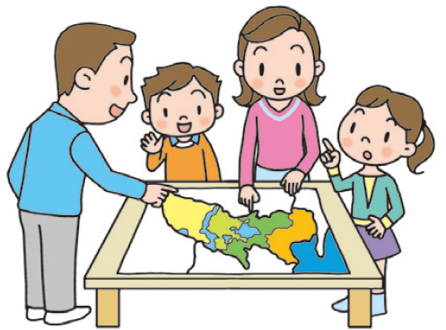
１
2
備えあれば憂いなし！
（自然災害への備え）
（１）ハザードマップを活用しよう
自治体では、「ハザードマップ」を作成しています。
これらのマップでは、災害により地域で予測される被害の範囲やその（ ）、災害時の（ ）、避難経路などをわかりやすく地図上に示しています。
ハザードマップなどを活用し、自分たちが住んでいる地域の特性を把握して、万一に備えましょう。
大きさ
避難場所
ハザードマップの活用
・国土交通省ハザードマップポータルサイト
http://disaportal.gsi.go.jp/index2.html
・動画で学ぼう！ハザードマップ（日本損害保険協会）
http://www.sonpo.or.jp/protection/bousai/hm/index.html
Notes:
『2 備えあれば憂いなし！(自然災害への備え) (1) ハザードマップを活用しよう』
■指導内容
・自然災害が起きたときに何が必要になるかを考えさせる。
・ハザードマップのもつ意味を説明する。
・文中の（ ）に語句を記入させる。
・学校周辺や居住地（自治体）のハザードマップを見せて説明する。
※ PC 環境が整っていればポータルサイトや動画を視聴させてもよい。
【指導のポイント】
・ハザードマップの意味を理解させる。
・ハザードマップとは、自然災害による被害の軽減や防災対策に使用する目的で、被災想定区域や避難場所、避難経路などの防災関係施設の位置などを表示した地図をいう。防災マップ、被害予測図などと呼ばれるものもある。
また、ハザードとは、危険の原因や危険物・障害物のことをいう。
・１を学習したうえで、改めて日ごろからの備えが大切であることを考えさせる。
・自治体のハザードマップを活用し、学校周辺の地域特性などを認識させる。
また、生徒の居住地についても避難場所などを確認させる。

Slide 11
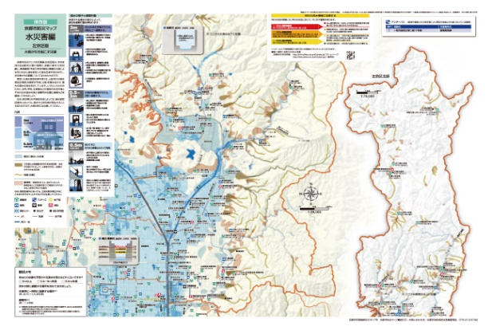
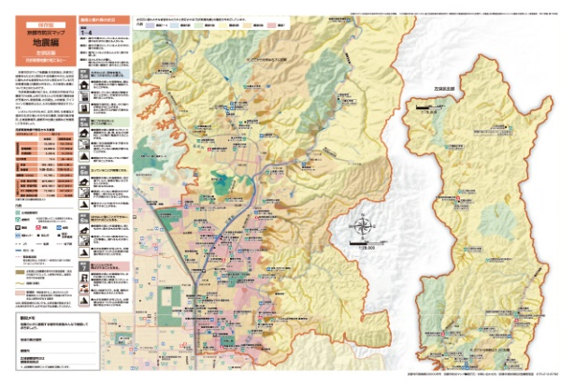
１
2
備えあれば憂いなし！
（自然災害への備え）
（１）ハザードマップを活用しよう
居住地域のハザードマップについては、国土交通省ハザードマップポータルサイトで検索できます。
国土交通省ハザードマップポータルサイト ～身のまわりの災害リスクを調べる～
https://disaportal.gsi.go.jp/
日本損害保険協会では、ハザードマップをもとに地域の自然災害リスクを知り、備えや対策を行うためのヒントとして「動画で学ぼう！ハザードマップ」をホームページ上に公開しています。
参考
ハザードマップの例（京都市防災マップ）
動画で学ぼう！ハザードマップ（日本損害保険協会）
https://www.sonpo.or.jp/about/useful/hazardmap/index.html
水害編
地震編

Slide 12
１
2
備えあれば憂いなし！
（自然災害への備え）
（２）風水害に備えよう
考えてみよう
風水害における家の中の安全対策として、事前にどのようなことができるだろうか。
窓や雨戸はしっかりと閉め、必要に応じ補強。
飛来物に備え窓ガラスに飛散防止フィルムを貼る。
カーテンを閉める。など
ハザードマップの活用
らん
ハザードマップから、河川がはん濫した場合に浸水が予想される地域や程度、土砂災害が発生する危険性のある地域などがわかるので、防災気象情報などと合わせ、早めの避難行動に役立てましょう。
「避難して損をした」ではなく、「避難したけれど何事も無くてよかった」と思うことが大切です。
・国土交通省ハザードマップポータルサイト
http://disaportal.gsi.go.jp/index2.html
・動画で学ぼう！ハザードマップ（日本損害保険協会）
http://www.sonpo.or.jp/protection/bousai/hm/index.html
Notes:
『2 備えあれば憂いなし！(自然災害への備え) (2) 風水害に備えよう』
展開（6分）
指導内容
・早めの避難行動に繋げられるよう、ハザードマップと防災気象情報などを合わせて考えることの重要性を説明する。
【指導のポイント】
・最新の気象情報を知る中で、早目に避難行動をとることが大切なことを認識させる。
・日ごろからの備えとともに、予想される災害の程度に応じた安全対策が必要なことを理解させる。
・「考えてみよう」はグループで考えさせてもよい。

Slide 13
１
2
備えあれば憂いなし！
（自然災害への備え）
（２）風水害に備えよう
1
家の中の安全対策
窓や雨戸はしっかりと閉め、必要に応じ補強します。また、飛来物に備え窓ガラスに飛散防止フィルムを貼ることも有効です。
2
家の外の安全対策
側溝や排水溝は掃除して水はけをよくしておくほか、風で飛ばされそうな物は飛ばないように固定したり、家の中にしまったりするなど、家の外の安全対策も大切です。
ハザードマップの活用
3
防災気象情報や避難についての情報
・国土交通省ハザードマップポータルサイト
http://disaportal.gsi.go.jp/index2.html
テレビやラジオなどから、最新の気象情報・避難情報を入手し、いつでも避難できるように準備しておくことが大切です。また、「避難して損をした」ではなく、「避難したけれど何事も無くてよかった」と思えるよう、日ごろから防災について意識しておくことも重要です。
・動画で学ぼう！ハザードマップ（日本損害保険協会）
http://www.sonpo.or.jp/protection/bousai/hm/index.html

Slide 14
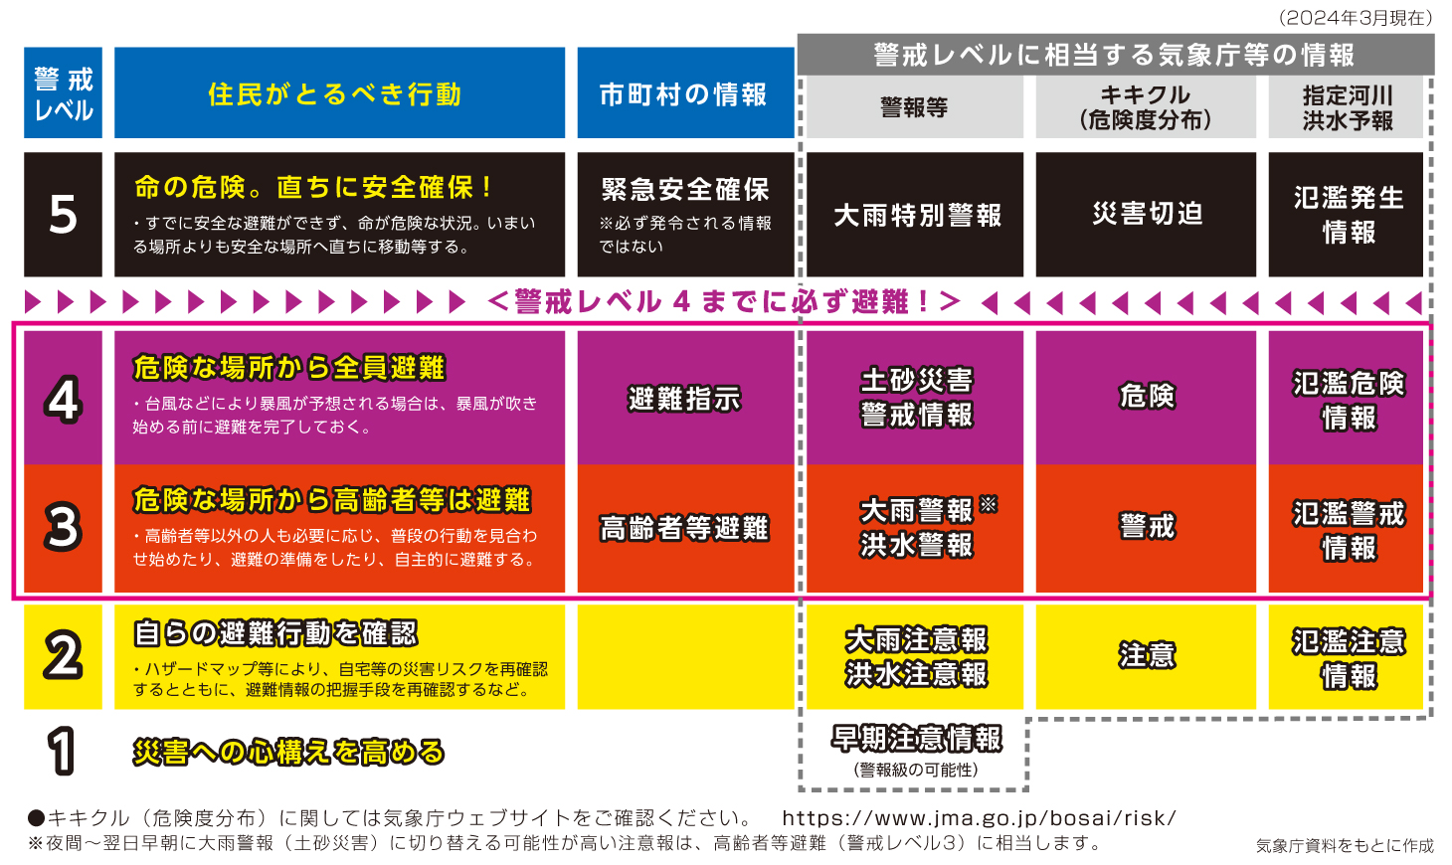
１
2
備えあれば憂いなし！
（自然災害への備え）
（２）風水害に備えよう
参考
「避難情報に関するガイドライン」（内閣府作成）では、災害発生のおそれの高まりに応じて５
段階に分類した「居住者等がとるべき行動」等を示しています。大雨・土砂災害・洪水について、気象警報等の情報を関連付けると下表のとおり整理されます。
ハザードマップの活用
・国土交通省ハザードマップポータルサイト
http://disaportal.gsi.go.jp/index2.html
・動画で学ぼう！ハザードマップ（日本損害保険協会）
http://www.sonpo.or.jp/protection/bousai/hm/index.html

Slide 15
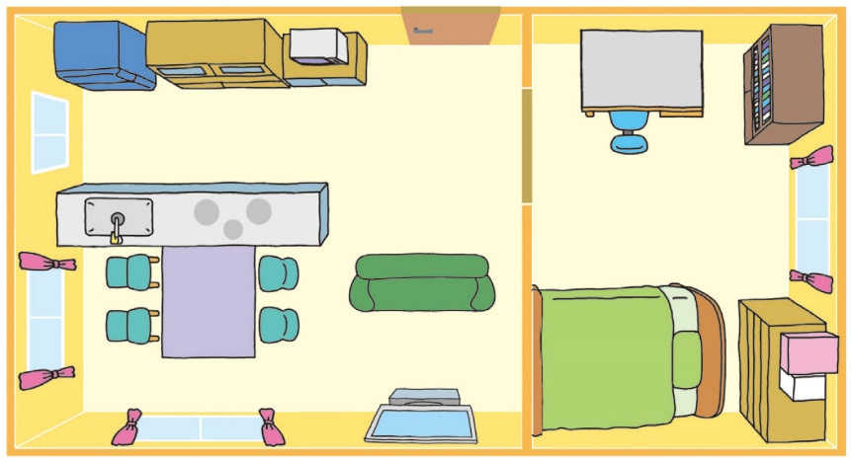
１
2
備えあれば憂いなし！
（自然災害への備え）
（３）地震に備えよう
ハザードマップから、その地域にもたらされる揺れの大きさや揺れ方の様子などがわかります。その地域で起こりうる被害を確認しておき、万一の地震被害に備えましょう。
考えてみよう
地震における家の中の安全対策として、どのようなことができるだろうか。
ハザードマップの活用
・国土交通省ハザードマップポータルサイト
http://disaportal.gsi.go.jp/index2.html
家具の転倒やガラスの飛散を防ぐための工夫
・動画で学ぼう！ハザードマップ（日本損害保険協会）
http://www.sonpo.or.jp/protection/bousai/hm/index.html
家具を固定する。ガラスに飛散防止フィルムを貼る。など
Notes:
『2 備えあれば憂いなし！(自然災害への備え) (3) 地震に備えよう』
■展開（8分）
■指導内容
・ハザードマップを活用し、学校周辺や居住地で起こりうる地震災害と対策を考えさせる。
・家具の転倒やガラスの飛散を防ぐための工夫、家具の配置の確認、避難経路の確保、その他外出先で地震に遭遇した場合の対策などについて、どのような方法があるか具体的に考えさせる。
・頭部を守る大切さと結びつけて説明する。
【指導のポイント】
・イラストを参考に具体的に考えさせる。自分の住まいをイメージして考えさせるとよい。
・家具を固定するポール式器具などは、実物を用意し、見せるとよい。
・住まいの安全と併せて、自分の身を守ることも大切であることを認識させる（防災ずきんやスリッパの備えの必要性など）。
・外出先で地震に遭った場合の行動についても確認する。

Slide 16
１
2
備えあれば憂いなし！
（自然災害への備え）
（３）地震に備えよう
ハザードマップから、その地域にもたらされる揺れの大きさや揺れ方の様子などがわかります。その地域で起こりうる被害を確認しておき、万一の地震被害に備えましょう。
考えてみよう
地震における家の中の安全対策として、どのようなことができるだろうか。
ハザードマップの活用
・国土交通省ハザードマップポータルサイト
http://disaportal.gsi.go.jp/index2.html
家具の配置の確認
・動画で学ぼう！ハザードマップ（日本損害保険協会）
http://www.sonpo.or.jp/protection/bousai/hm/index.html
就寝場所の安全を考慮して、配置を考える。家具が倒れて、出口を
ふさがないようにする。など

Slide 17
１
2
備えあれば憂いなし！
（自然災害への備え）
（３）地震に備えよう
ハザードマップから、その地域にもたらされる揺れの大きさや揺れ方の様子などがわかります。その地域で起こりうる被害を確認しておき、万一の地震被害に備えましょう。
考えてみよう
地震における家の中の安全対策として、どのようなことができるだろうか。
ハザードマップの活用
・国土交通省ハザードマップポータルサイト
http://disaportal.gsi.go.jp/index2.html
避難経路の確保
・動画で学ぼう！ハザードマップ（日本損害保険協会）
http://www.sonpo.or.jp/protection/bousai/hm/index.html
避難経路になる廊下や階段に通行を妨げるものを置かない。
くつやスリッパを用意しておく。など

Slide 18
１
2
備えあれば憂いなし！
（自然災害への備え）
（３）地震に備えよう
ハザードマップから、その地域にもたらされる揺れの大きさや揺れ方の様子などがわかります。その地域で起こりうる被害を確認しておき、万一の地震被害に備えましょう。
考えてみよう
地震における家の中の安全対策として、どのようなことができるだろうか。
ハザードマップの活用
・国土交通省ハザードマップポータルサイト
http://disaportal.gsi.go.jp/index2.html
その他（外出時の安全対策など）
・動画で学ぼう！ハザードマップ（日本損害保険協会）
http://www.sonpo.or.jp/protection/bousai/hm/index.html
次ページで確認しましょう

Slide 19
１
2
備えあれば憂いなし！
（自然災害への備え）
（３）地震に備えよう
参考
外出先で地震に遭ったら
施設の誘導係員の指示に従う。頭を保護し、揺れに備えて身構える。あわてて出口・階段などに殺到しない。ガラス製の陳列棚や吊り下がっている照明などの下から離れる。
商業施設などでは
エレベーターでは
最寄りの階で停止させ、速やかにエレベーターから降りる。
ブロック塀や自動販売機など倒れてきそうなものから離れる。看板、割れた窓ガラスの破片が落下することがあるので建物の周囲から急いで離れる。
街にいるときは
ハザードマップの活用
・国土交通省ハザードマップポータルサイト
http://disaportal.gsi.go.jp/index2.html
山やがけ付近に
いるときは
落石やがけ崩れが発生しそうな場所から急いで離れる。
電車・バスに
乗車中のときは
つり革、手すりなどにしっかりつかまり、車外に投げ出されないように気を付けるとともに、車掌または誘導員の指示に従う。
・動画で学ぼう！ハザードマップ（日本損害保険協会）
http://www.sonpo.or.jp/protection/bousai/hm/index.html

Slide 20
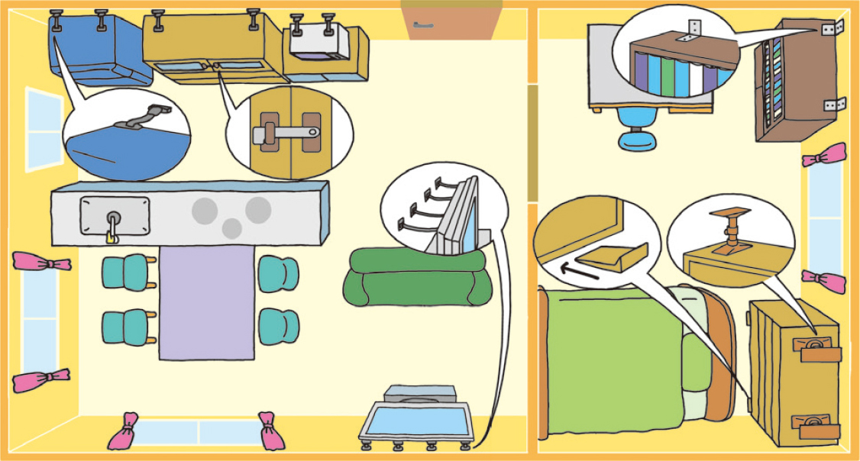
１
2
備えあれば憂いなし！
（自然災害への備え）
（３）地震に備えよう
家の中の安全対策
窓ガラス
タンス
テレビ
強化ガラスに替えたり、飛散防止フィルムを貼ったりする。カーテンを閉めておくことでも室内への飛散防止に効果がある。
また、割れたガラスが飛散した部屋でも安全に歩けるように、スリッパなどを近くに置いておく。
床側をストッパーなどで固定し、天井側はポール式器具で固定。
ポール式器具は、タンスの奥の方（ 壁側）で、天井や家具の硬いところに取り付ける。上下に分かれている家具は連結しておく。
粘着マットを敷いて転倒を防ぐとともに、機器の裏側をワイヤーなどで壁やテレビボードに固定する。
本棚
Ｌ字型金具やワイヤーなどで壁に固定し、重い本は下の段に。本棚の端の硬い部分にひもやベルトなどを取り付けて、本が飛び出さないようにしておく。
食器棚
冷蔵庫
Ｌ字型金具やワイヤーなどで壁に固定し、開き戸には開かないように留め金を付ける。ガラスにはガラス飛散防止フィルムを貼る。
裏側をワイヤーなどで壁に固定する。

Slide 21
１
2
備えあれば憂いなし！
（自然災害への備え）
（４）家族で防災会議をしよう
災害が発生した場合に備えて、家族の役割分担、避難場所や避難方法、別々になった場合の連絡方法などについて、家族で話し合っておくことが大切です。また、備蓄品や非常持ち出し品の置き場所、賞味期限の確認なども行いましょう。
考えてみよう
災害時の家族の役割分担には、火の始末や初期消火の他、どのようなことがあるだろうか。また、どのようなものを備蓄しておくとよいだろうか。
家族の役割分担‥
避難口の確保、非常持ち出し袋の持ち出し、（家族の中の）乳幼児や高齢者の介助など
備蓄しておくとよいもの‥
飲料水、食品、下着、衣類、トイレットペーパー、ティッシュペーパー、マッチ、
ろうそく、カセットこんろ など
備蓄品については、右記参照。
Notes:
『2 備えあれば憂いなし！(自然災害への備え) (4) 家族で防災会議をしよう』
■展開（5分）
■指導内容
・災害が発生した場合に備えて、避難場所や連絡方法などを家族で話し合い、確認しておくことの大切さを説明する。
・家族の役割分担は、家族と話し合った結果を記入させてもよい。
・備蓄品は、時折確認するなど、保管したままにならないよう注意を促す。
・災害に備えて、地域の人とのかかわりも大切であることを伝える。
【指導のポイント】
・災害が発生した場合、家族全員が一緒にいるとは限らない。別々になった場合の連絡方法や避難場所などを確認しておくことが大切なことを認識させる。
・家族が家の中に一緒にいることを想定して考えさせる。
・非常持ち出し品は、賞味期限の確認などを継続して行うことの重要性を認識させる。
・実際に備蓄しているものなどを挙手させると、家庭における防災への認識度がわかる。

Slide 22
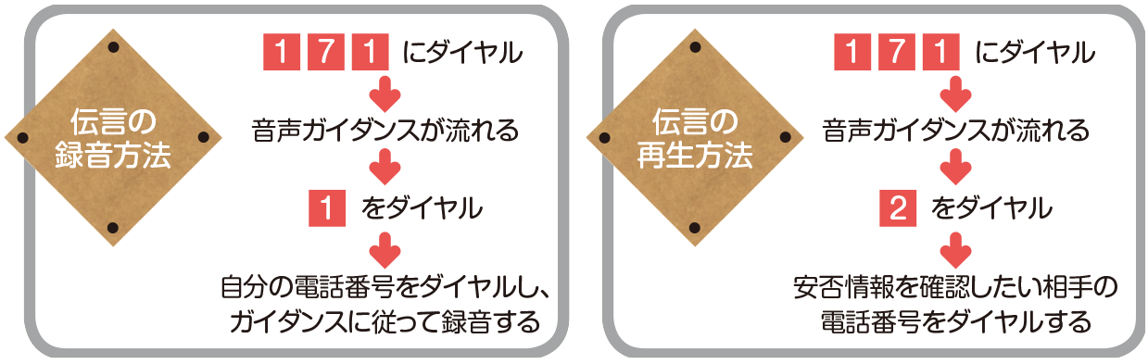
１
2
備えあれば憂いなし！
（自然災害への備え）
（４）家族で防災会議をしよう
1
災害が発生した場合の家族の役割分担の例
避難口の確保、火の始末、初期消火、非常持ち出し袋の持ち出しなどについて、あらかじめ確認しておくと、いざというときにあわてずに対応できます。
2
家族が別々の場所にいる場合の連絡方法
災害が発生した場合、自分の状況を自分から家族に連絡することが重要です。
「171 災害用伝言ダイヤル」の利用方法
ハザードマップの活用
・国土交通省ハザードマップポータルサイト
http://disaportal.gsi.go.jp/index2.html
・動画で学ぼう！ハザードマップ（日本損害保険協会）
http://www.sonpo.or.jp/protection/bousai/hm/index.html

Slide 23
１
2
備えあれば憂いなし！
（自然災害への備え）
（４）家族で防災会議をしよう
3
飲料水や食料品などを備蓄
備蓄品や非常持ち出し品は、防災用として特別に用意するのではなく、毎日の生活の中に組み込んで、必要なものを備えておきましょう。
災害時に備えた備蓄品の例
・飲料水（１人１日3リットルを目安に、3日分を用意）^{※1、※2}
・食品（ご飯（アルファ米など１人5食分を用意）、ビスケット、板チョコ、乾パンなど、１人最低3日分の食料を備蓄しておきましょう）^{※1}
・下着、衣類
・トイレットペーパー、ティッシュペーパーなど
・マッチ、ろうそく、カセットこんろ
※1 非常に広い地域に被害が及ぶ可能性のある南海トラフ地震では、「1週間分以上」の備蓄が望ましいとの指摘もあります。
※2 飲料水とは別に、物を洗ったり、トイレで使用したりするための水も必要です。日ごろから水道水を入れたポリタンクを用意する、お風呂の水をいつもはっておくなどの備えをしておきましょう。

Slide 24
１
2
備えあれば憂いなし！
（自然災害への備え）
（４）家族で防災会議をしよう
3
飲料水や食料品などを備蓄
備蓄品や非常持ち出し品は、防災用として特別に用意するのではなく、毎日の生活の中に組み込んで、必要なものを備えておきましょう。
非常持ち出し品の例
飲料水、食料品（カップめん、缶詰、ビスケット、チョコレートなど）、貴重品（預金通帳、印鑑、現金、健康保険証など）、救急用品（ばんそうこう、包帯、消毒液、常備薬など）、 ヘルメット、防災ずきん、マスク、軍手、懐中電灯、衣類、下着、毛布、タオル、携帯ラジオ、予備電池、使い捨てカイロ、ウェットティッシュ、洗面用具、裁縫セット、食品包装用ラップフィルム、ポリ袋など

Slide 25
１
2
備えあれば憂いなし！
（自然災害への備え）
（４）家族で防災会議をしよう
3
飲料水や食料品などを備蓄
備蓄品や非常持ち出し品は、防災用として特別に用意するのではなく、毎日の生活の中に組み込んで、必要なものを備えておきましょう。
災害時の水まわりに関する工夫例
①切干大根と少量の水をポリ袋に入れ、切干大根をもどす。
②戻した切干大根に缶詰のツナをあえ、醤油や塩など手元にある調味料を加えて、味を調える。
※備蓄しやすい食材で熱を使わずに調理することができます。
調 理
食器の洗浄
食器を食品包装用ラップフィルムで包んでおくと、食事後ラップフィルムをはずせば、食器を洗わずにすみます。
①大きい厚手のポリ袋に水と少量の洗剤、下着・靴下などの薄手の洗濯物を入れる。
②袋を結んで２～３分程度もみ洗いをした後、水を捨て、袋の上から足で踏んで脱水する。
③再び水を入れてもみ洗いですすぎをした後、水を捨て、袋の上から足で踏んで脱水する。
※汚れの少ないものから順に洗います。また、使用した水はトイレ用として再利用しましょう。
洗 濯

Slide 26
１
３
自然災害への経済的な備え
（すまいの保険を中心として）
自然災害への経済的な備えには、（ ）と（ ）があります。
保険は、みんなでお金を出し合い、誰かが事故や災害にあったときは、その出し合ったお金で補償するしくみです。保険には、大きく分けて、人に関わる「生命保険」と、物に関わる「損害保険」とがあります。
自然災害による住まいの損害には、このうち、（ ）で備えることができます。
貯蓄
保険
損害保険
Notes:
『３ 自然災害への経済的な備え（住まいの保険を中心として）』
展開（6分）
指導内容
・経済的な備えとして貯蓄と保険について説明する。
・文中の（ ）に語句を記入させる。
・授業内容を振り返り自分にできることや、やるべきことなどを考えさせる。
【指導のポイント】
・自然災害への備えとして、事前の対策とともに、事後の生活再建にかかわる経済的な備えも必要であることを認識させる。また、経済的な備えには、貯蓄のほかに、保険があることを理解させる。

Slide 27
１
３
自然災害への経済的な備え
（すまいの保険を中心として）
1
公的保険と私的保険
公的保険
年金保険、医療保険、介護保険、労災保険、雇用保険 など
私的保険
生命保険、損害保険 など
2
生命保険と損害保険
生命保険
人の死亡や老後の生活費などに備える保険
損害保険
事故や災害などによる損害に備える保険
3
損害保険のいろいろ
くるまの保険（自動車事故による自分のケガや相手の補償など）
自賠責保険 自動車保険 など
すまいの保険（火災や自然災害など）
火災保険 地震保険 など
からだの保険（ケガや病気など）
傷害保険 医療保険 介護保険 など

Slide 28
１
３
自然災害への経済的な備え
（すまいの保険を中心として）
参考
すまいの保険（火災保険と地震保険）
火災保険は、名称は「火災」となっていますが、火災だけではなく、自然災害による損害についても補償します。ただし、地震、噴火または津波による損害については、保険金が支払われません。
地震等による損害については、地震保険で補償します。
火災・破裂・爆発
雷・台風・洪水・ひょう・大雪
地震・噴火・津波
火災保険
〇
〇
×
地震保険
×
×
〇
（注）保険金支払いの対象となる事故や災害は、保険商品により異なります。

Slide 29
１
３
自然災害への経済的な備え
（すまいの保険を中心として）
まとめ
災害に備えて、これからどのようなことができるか、具体的に考えてみよう。
1
今日の授業は内容に関心をもった。
そう思う（ ５ ４ ３ ２ １ ） そう思わない
2
今日の授業は気づきや学びがあった。
そう思う（ ５ ４ ３ ２ １ ） そう思わない
Notes:
『３ 自然災害への経済的な備え（住まいの保険を中心として）』
【指導のポイント】
・できることから始めることを認識させ、行動につなげるように指導する。
・家庭で災害への備えとして実際に行っていることを記入させてもよい。
・災害時の水回りの工夫例は、実際に実践してみると、より理解が深まる。
・家庭科以外の授業との連携を工夫すると、より実践的な学習となる。
まとめ：
災害に備えて、これからどのようなことができるか、具体的に考えてみよう。
※家族での防災会議において、住まいの保険について確認させてもよい。

Slide 30
2024年3月
Notes:
まとめ（5分）
指導内容
・質疑応答
・授業のまとめ
・振り返り

